Slide 1

第7章 GPIO硬體介面
7-1 認識樹莓派的GPIO接腳
7-2 使用Python的GPIO Zero模組
7-3 數位輸出與輸入
7-4 類比輸出
7-5 類比輸入
7-6 GPIO應用範例：使用生成式AI控制LED燈

Slide 2
7-1 認識樹莓派的GPIO接腳 - 說明
GPIO接腳（General Purpose Input/Output Pins）是位在樹莓派上方2排共40個接腳（舊版樹莓派只有26個接腳），可以用來連接外部電子電路或感測器模組。
樹莓派共有40個接腳的GPIO接腳，這些接腳是樹莓派與外部世界之間的實際介面，我們可以使用這些接腳進行硬體控制，連接電子電路來讓樹莓派控制和監測外部的世界。

Slide 3
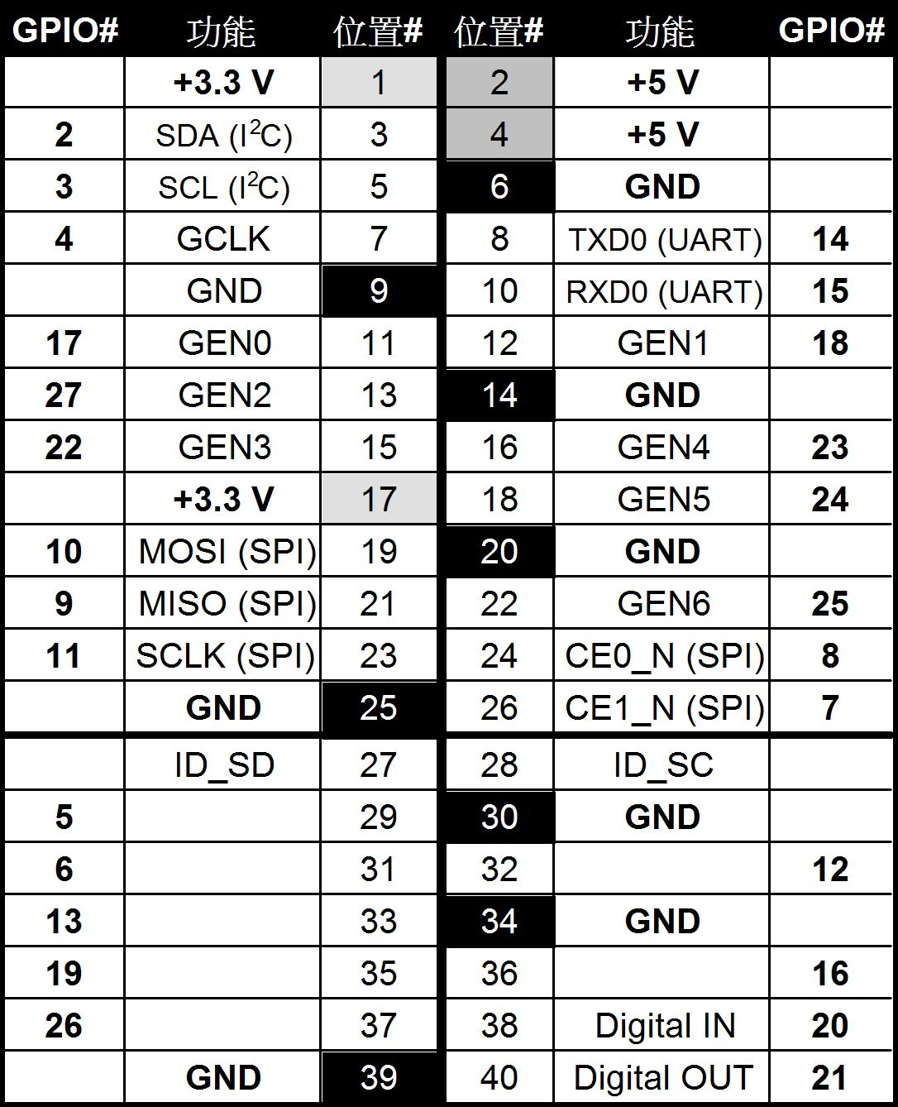
7-1 認識樹莓派的GPIO接腳 - 接腳說明
GPIO接腳的全名是一般用途的輸入和輸出接腳，可以讓樹莓派控制LED燈、監測是否按下按鍵開關、溫度、光線和驅動馬達等，40個接腳各有不同功能，舊版只有表格的前26個接腳，如表所示：

Slide 4
7-1 認識樹莓派的GPIO接腳 - 注意事項
在樹莓派使用GPIO接腳連接電子電路時的注意事項，如下所示：
  輸出電流限制：每一個接腳輸出電流最大16mA，全部40個接腳同時最大輸出是100mA（26個接腳是50mA），因為輸出電流不大，請勿直接使用GPIO接腳來驅動負載。
  GPIO接腳不是即插即用：一定要在關閉樹莓派電源的情況下，才能修改電子電路設計，而且千萬不要接錯GPIO接腳，否則會損壞樹莓派。
  GPIO接腳沒有保護電路：GPIO接腳是3.3V，因為沒有保護電路，千萬不可以輸入5V電源，否則會損壞樹莓派。部分Arduino感測器模組因為是輸出5V，請勿直接使用在樹莓派的3.3V接腳。

Slide 5
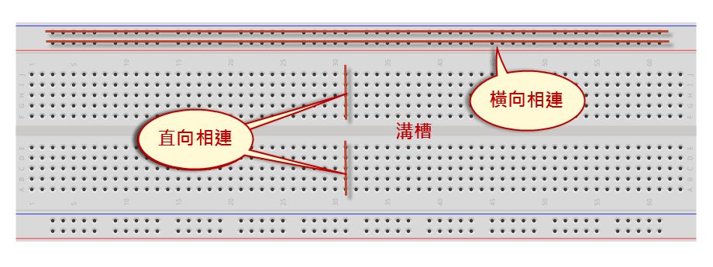
7-1 認識樹莓派的GPIO接腳 - 麵包板
麵包板（Breadboard）的正式名稱是「免焊接萬用電路板」（Solderless Breadboard），這是在進行電子電路設計時常用的一種裝置，可以重複使用來方便我們佈線實驗所需的電子電路設計。
基本上，麵包板是一塊擁有多個垂直（每5個插孔為一組）和水平（共25個插孔）排列插孔的板子，這些插孔下方事實上是相連的，如下圖所示：

Slide 6
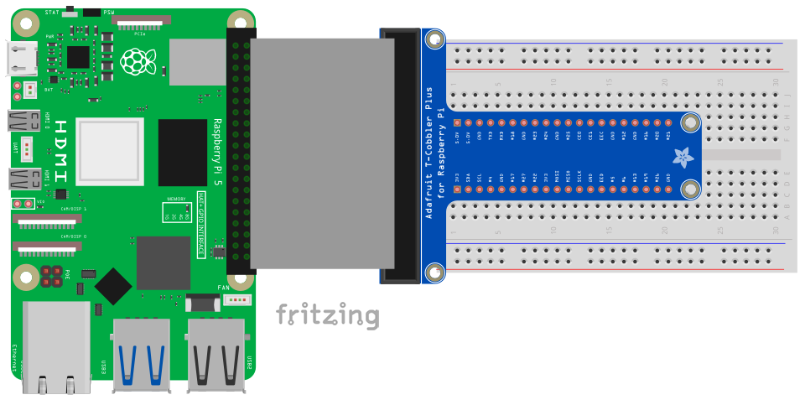
7-1 認識樹莓派的GPIO接腳 - GPIO接腳轉接板
為了避免經常使用樹莓派GPIO接腳造成損傷，在市面上可以購買多種轉接板來轉接至麵包板，最常見的是T型轉接板（在第1-4節有介紹），可以使用40個接頭的排線連接到樹莓派的GPIO接腳，如下圖所示：

Slide 7

7-2 使用Python的GPIO Zero模組
7-2-1 在Python虛擬環境安裝GPIO套件
7-2-2 認識GPIO Zero模組

Slide 8
7-2-1 在Python虛擬環境安裝GPIO套件
樹莓派GPIO接腳的控制語言可以使用Python、Java和C語言等，在本書是使用VS Code以Python語言進行硬體控制。在Python是使用GPIO Zero模組來控制GPIO接腳。
Raspberry Pi OS預設安裝的Python開發環境已經安裝好控制GPIO接腳的GPIO相關套件，如果是用Python虛擬環境，我們需要自行建立所需的開發環境。

Slide 9
7-2-1 在Python虛擬環境安裝GPIO套件
方法一：使用--system-site-packages建立虛擬環境
我們可以在建立Python虛擬環境時加上--system-site-packages參數，此時建立的Python虛擬環境，就會包含系統全域範圍安裝的Python套件，如下所示：
  $ mkvirtualenv --system-site-packages gpio Enter

Slide 10
7-2-1 在Python虛擬環境安裝GPIO套件
方法二：在Python虛擬環境自行安裝gpiozero和lgpio
如果Python虛擬環境並沒有使用--system-site-package參數來建立（或是安裝Miniforge），例如：筆者在第6章建立的Python虛擬環境ai並沒有使用此參數，此時，在啟動虛擬環境ai後，就需自行用pip install指令來安裝gpiozero和lgpio套件，如下所示：
  $ workon ai Enter
  (ai) $ pip install gpiozero Enter
  (ai) $ pip install lgpio Enter

Slide 11
7-2-2 認識GPIO Zero模組
GPIO Zero是專為樹莓派設計的Python套件，可以簡化GPIO接腳的控制，這個模組採用直覺方式和更簡單的方式，來控制GPIO接腳進行硬體控制和互動。
我們只需建立連接指定接腳的LED、Button或Buzzer等物件，就可以控制LED燈、按鍵開闢和蜂鳴器等。

Slide 12
7-2-2 認識GPIO Zero模組
在Python程式首先需要匯入GPIO Zero模組，筆者以LED燈為例，如下所示：
  from gpiozero import LED
上述程式碼匯入LED類別後，就可以建立LED物件，如下所示：
  led = LED(18)
上述建構子參數是GPIO接腳編號，在建立led物件後，就可以呼叫on()方法點亮；off()方法熄滅，如下所示：
  led.on()
  led.off()

Slide 13
7-3 數位輸出與輸入
7-3-1 數位輸出：閃爍LED燈
7-3-2 數位輸出：蜂鳴器
7-3-3 數位輸入：使用按鍵開關控制LED燈
7-3-4 數位輸入：PIR

Slide 14
7-3-1 數位輸出：閃爍LED燈 -
電子電路設計
完成本節實驗的電子電路設計需要使用到的電子元件，如下所示：
  紅色LED燈 x 1
  220Ω電阻 x 1
  麵包板 x 1
  麵包板跳線 x 1
  公-母杜邦線 x 2

Slide 15
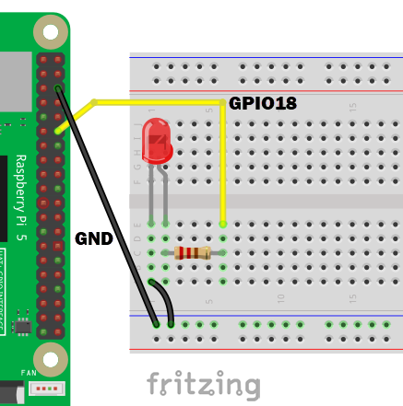
7-3-1 數位輸出：閃爍LED燈 -
電子電路設計
請依據下圖連接建立電子電路後，紅色LED燈的長腳（正）連接GPIO18，就完成本節實驗的電子電路設計，如右圖所示：

Slide 16
7-3-1 數位輸出：閃爍LED燈 -
Python程式：ch7-3-1.py
01: from gpiozero import LED
02: from time import sleep
03:
04: led = LED(18)
05:
06: while True:
07: led.on()
08: sleep(1)
09: led.off()
10: sleep(1)

Slide 17
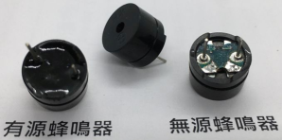
7-3-2 數位輸出：蜂鳴器 - 說明
蜂鳴器（PIEZO）是一種壓電式喇叭（Piezoelectric Speaker）的電子元件，我們可以透過輸出0和1來讓蜂鳴器發出音效，如下圖所示：

Slide 18
7-3-2 數位輸出：蜂鳴器 -
電子電路設計
完成本節實驗的電子電路設計需要使用到的電子元件，如下所示：
  有源蜂鳴器 x 1
  麵包板 x 1
  公-母杜邦線 x 2

Slide 19
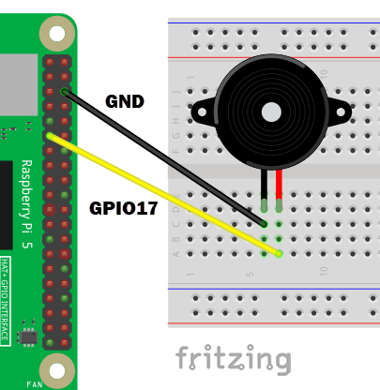
7-3-2 數位輸出：蜂鳴器 -
電子電路設計
請依據下圖連接建立電子電路後，在接腳GPIO17連接蜂鳴器的正極，就完成本節實驗的電子電路設計，如右圖所示：

Slide 20
7-3-2 數位輸出：蜂鳴器 -
Python程式：ch7-3-2.py
01: from gpiozero import Buzzer
02: from time import sleep
03:
04: buzzer = Buzzer(17)
05:
06: while True:
07: buzzer.on()
08: sleep(1)
09: buzzer.off()
10: sleep(1)

Slide 21
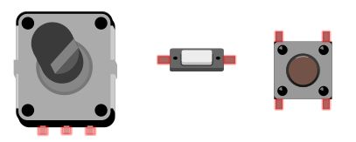
7-3-3 數位輸入：使用按鍵開關控制LED燈 -
說明
按鍵開關（push button，也稱為按壓式開關）電子元件如同是電燈開關，按下打開；放開就是關閉。按鍵開關有多種型式，如下圖所示：

Slide 22
7-3-3 數位輸入：使用按鍵開關控制LED燈 -
電子電路設計
完成本節實驗的電子電路設計需要使用到的電子元件，如下所示：
  紅色LED燈 x 1
  220Ω電阻 x 1
  按鍵開關 x 1
  麵包板 x 1
  麵包板跳線x 2
  公-母杜邦線 x 3

Slide 23
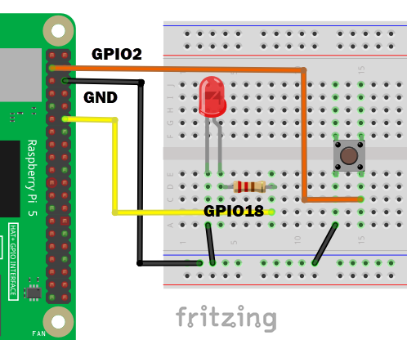
7-3-3 數位輸入：使用按鍵開關控制LED燈 -
電子電路設計
請依據下圖連接建立電子電路後，GPIO18連接LED燈；GPIO2連接按鍵開關，就完成本節實驗的電子電路設計，如右圖所示：

Slide 24
7-3-3 數位輸入：使用按鍵開關控制LED燈 -
Python程式：ch7-3-3.py
01: from gpiozero import LED, Button
02: from time import sleep
03:
04: led = LED(18)
05: btn = Button(2)
06:
07: while True:
08: btn.wait_for_press()
09: led.on()
10: sleep(3)
11: led.off()

Slide 25
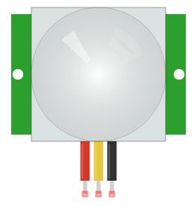
7-3-4 數位輸入：PIR - 說明
PIR感測器（Passive Infrared Radiation Sensor）是一種移動偵測模組，可以偵測動物或人類釋放出的紅外線，當紅外線值有一定量的改變時，即可判斷動物或人類有移動，如下圖所示：

Slide 26
7-3-4 數位輸入：PIR -
電子電路設計
完成本節實驗的電子電路設計需要使用到的電子元件，如下所示：
  紅色LED燈 x 1
  220Ω電阻 x 1
  PIR模組 x 1
  麵包板 x 1
  麵包板跳線 x 2
  公-母杜邦線x 4

Slide 27
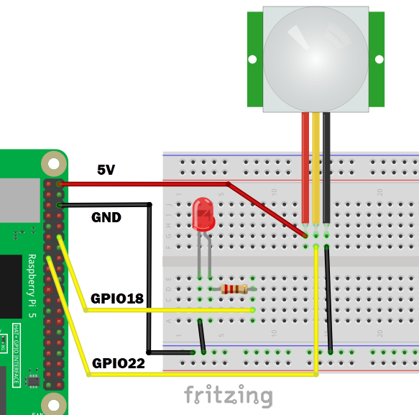
7-3-4 數位輸入：PIR -
電子電路設計
請依據下圖連接建立電子電路後，GPIO18連接LED燈（220Ω）；GPIO22連接至PIR的Out接腳，就完成本節實驗的電子電路設計，如右圖所示：

Slide 28
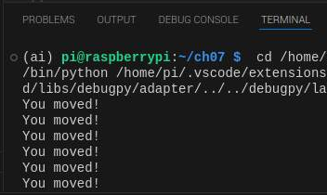
7-3-4 數位輸入：PIR -
Python程式：ch7-3-4.py
Python程式是使用GPIO Zero模組以PIR感測器控制LED燈，執行程式後，當有移動時，可以看到紅色LED亮起；沒有移動則熄滅，並且顯示有移動的訊息文字，如下圖所示：

Slide 29
7-3-4 數位輸入：PIR -
Python程式：ch7-3-4.py
01: from gpiozero import MotionSensor, LED
02: from time import sleep
03:
04: led = LED(18)
05: pir = MotionSensor(22)
06:
07: while True:
08: if pir.motion_detected:
09: led.on()
10: print("You moved!")
11: else:
12: led.off()
13: sleep(0.5)

Slide 30
7-4 類比輸出
7-4-1 認識PWM
7-4-2 類比輸出：LED燈的亮度控制

Slide 31
7-4-1 認識PWM
PWM（Pulse Width Modulation）是將數位模擬成類比的技術，中文稱為脈衝寬度調變，其作法是在GPIO接腳上非常快速切換數位方波型的開和關（每秒500次，即500Hz），然後使用不同開關樣式（Pattern，不同長短的開或關時間）來模擬出0~3.3V之間的電壓值變化（不再是數位輸出的2種值0或1）。
PWM可以控制開和關之間位在3.3V（開）的持續時間（第8章的Arduino開發板是5V），此時間稱為「脈沖寬度」（Pulse Width），位在3.3V（開）持續時間佔所有時間的比率，稱為「勤務循環」（Duty Cycle），比率高就是開的比較長，所以LED燈看起來比較亮；反之，比率低，看起來就比較暗。

Slide 32
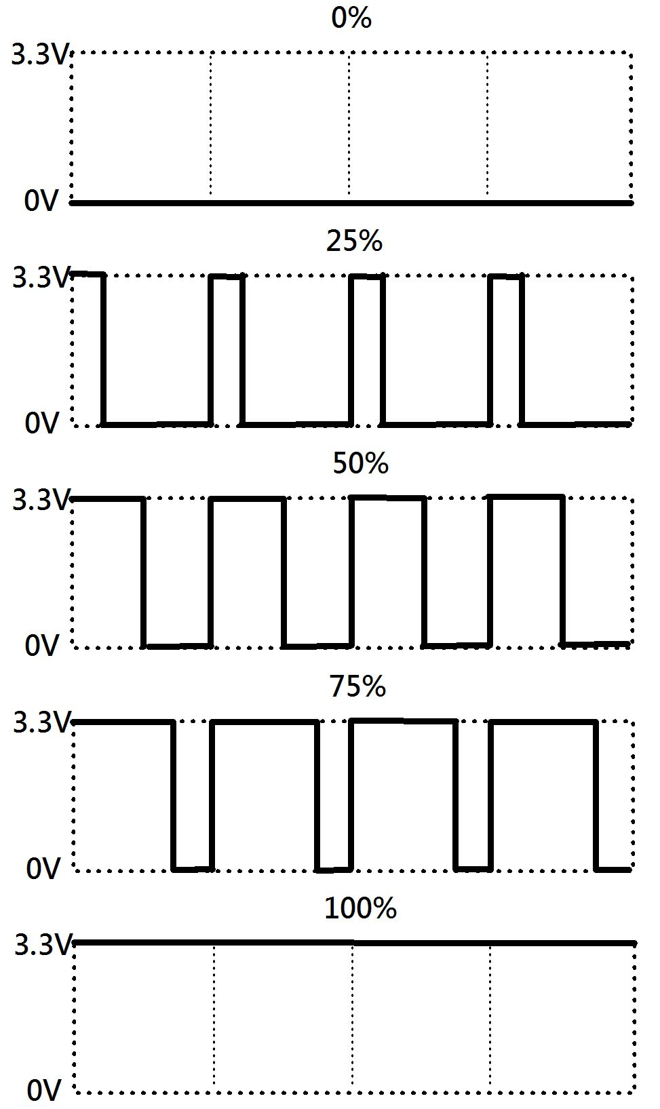
7-4-1 認識PWM
例如：勤務循環是0%的持續時間位在3.3V；100%是0V，所以不亮，如果25%的時間位在3.3V；75%是0V，所以有些暗，75%位在3.3V，所以比較亮，100%在3.3V就是全亮，如右圖所示：

Slide 33
7-4-2 類比輸出：LED燈的亮度控制 -
電子電路設計
LED燈可以使用類別輸出來控制顯示的亮度，我們需要在GPIO接腳使用PWM技術來控制LED燈的亮度。
本節實驗的電子電路設計和第7-3-1節完全相同。

Slide 34
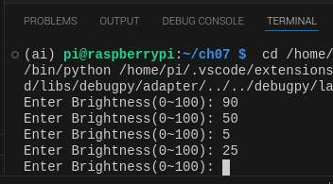
7-4-2 類比輸出：LED燈的亮度控制 -
Python程式：Ch7_4_2.py
Python程式是使用GPIO Zero模組以PWM控制LED燈的亮度，執行程式可以輸入值0~100來調整紅色LED燈的亮度，如下圖所示：

Slide 35
7-4-2 類比輸出：LED燈的亮度控制 -
Python程式：ch7-4-2.py
01: from gpiozero import PWMLED
02:
03: led = PWMLED(18)
04:
05: while True:
06: bright = int(input("Enter Brightness(0~100): "))
07: led.value = bright / 100.0

Slide 36
7-5 類比輸入
7-5-1 類比輸入：可變電阻
7-5-2 類比輸入：光敏電阻

Slide 37
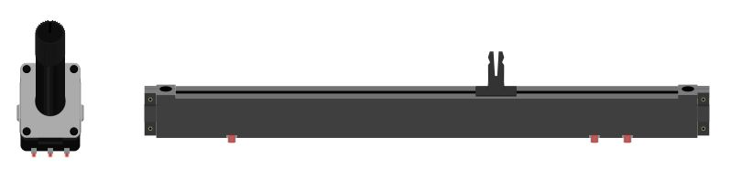
7-5-1 類比輸入：可變電阻 - 說明
可變電阻（Variable Resistor，VR）的正式名稱是電位器（Potentiometer），我們只需轉動轉輪或滑動滑桿，就可以改變電阻值，如下圖所示：

Slide 38
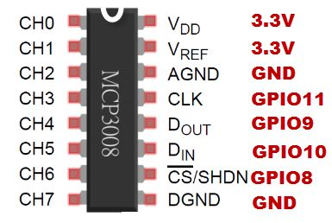
7-5-1 類比輸入：可變電阻 - MCP3008
因為樹莓派的GPIO接腳不支援類比輸入，我們可以搭配MCP3008類比轉數位訊號IC（Analogue-to-digital Converter，ADC），將可變電阻的類比輸入值轉換成數位值，MCP3008是使用SPI介面連接樹莓派，其接腳說明如下圖所示：

Slide 39
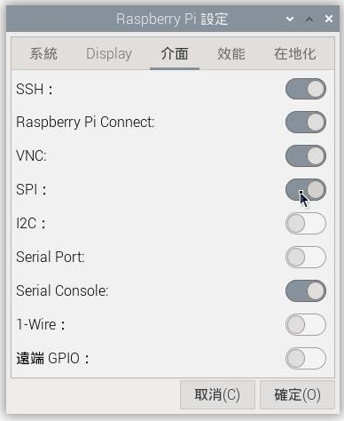
7-5-1 類比輸入：可變電阻 -
啟用SPI介面
樹莓派預設並沒有啟用SPI介面，因為MCP3008是使用SPI介面，請執行「選單/偏好設定/Raspberry Pi設定」命令，選【介面】標籤，開啟SPI介面後，按【確定】鈕啟用SPI介面。

Slide 40
7-5-1 類比輸入：可變電阻 -
電子電路設計
完成本節實驗的電子電路設計需要使用到的電子元件，如下所示：
  紅色LED燈 x 1
  220Ω電阻 x 1
  MCP3008 x 1
  可變電阻 x 1
  麵包板 x 1
  麵包板跳線 x 8
  公-母杜邦線 x 7

Slide 41
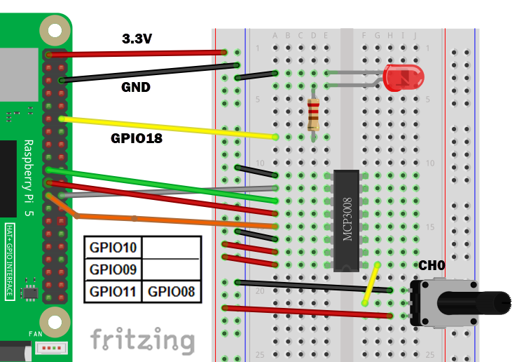
7-5-1 類比輸入：可變電阻 -
電子電路設計
請依據右圖連接建立電子電路後，可變電阻的中間接腳是連接CH0，MCP3008請參考之前接腳圖例連接SPI介面的接腳（IC上方半圓缺口是向下，需轉180度），GPIO18接腳連接LED燈（220Ω電阻），就完成本節實驗的電子電路設計，如右圖所示：

Slide 42
7-5-1 類比輸入：可變電阻 -
Python程式：ch7-5-1.py
01: from gpiozero import MCP3008, PWMLED
02:
03: led = PWMLED(18)
04: pot = MCP3008(0)
05:
06: while True:
07: led.value = pot.value

Slide 43

7-5-2 類比輸入：光敏電阻 - 說明
光敏電阻（photo resistor、photocell）是一種特殊電阻，其電阻值和光線的強弱有關，當光線增強時，電阻值減小；反之光線強度減小時，電阻增大，如下圖所示：

Slide 44
7-5-2 類比輸入：光敏電阻 -
電子電路設計
完成本節實驗的電子電路設計需要使用到的電子元件，如下所示：
  光敏電阻 x 1
  10KΩ電阻 x 1
  MCP3008 x 1
  麵包板 x 1
  麵包板跳線 x 6
  公-母杜邦線 x 6

Slide 45
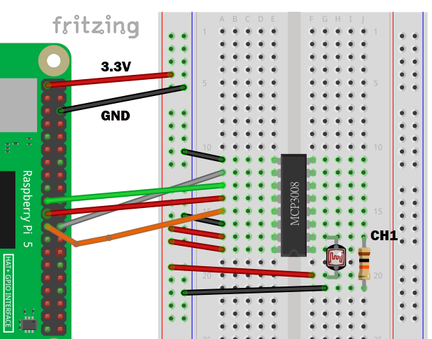
7-5-2 類比輸入：光敏電阻 -
電子電路設計
請依據下圖連接建立電子電路後，MCP3008連接請參閱第7-5-1節，光敏電阻的一隻腳接3.3v，另一隻腳接CH1，同時將CH1通道連接上10KΩ電阻的一隻腳，10KΩ電阻的另一隻腳是接地GND，就完成本節實驗的電子電路設計，如右圖所示：

Slide 46
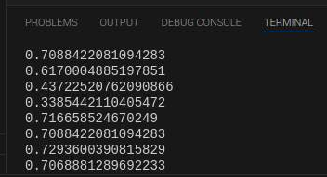
7-5-2 類比輸入：光敏電阻 -
Python程式：ch7-5-2.py
Python程式是使用GPIO Zero模組以光敏電阻來控制LED燈，其執行結果當光線太暗時，就可以看到紅色LED燈亮起；反之，光線充足則熄滅，同時顯示取得的光敏電阻值0~1，如下圖所示：

Slide 47
7-5-2 類比輸入：光敏電阻 -
Python程式：ch7-5-2.py
01: from gpiozero import MCP3008,LED
02: from time import sleep
03:
04: led = LED(18)
05: photocell = MCP3008(1)
06:
07: while True:
08: print(photocell.value)
09: if photocell.value <= 0.50:

Slide 48
7-5-2 類比輸入：光敏電阻 -
Python程式：ch7-5-2.py
10: led.on()
11: else:
12: led.off()
13: sleep(0.5)

Slide 49
7-6 GPIO應用範例：使用生成式AI控制LED燈
在這一節的GPIO應用範例是整合第6章的Jupyter Notebook、Gradio和Open AI API，可以讓我們在Web介面的欄位輸入文字描述後，透過生成式AI的語意分析來控制LED燈是點亮或熄滅。
請在Python虛擬環境ai啟動Jupter伺服器，其命令列指令如下所示：
  $ workon ai Enter
  (ai) $ jupyter notebook --ip='*' --port=8888 --no-browser Enter

Slide 50
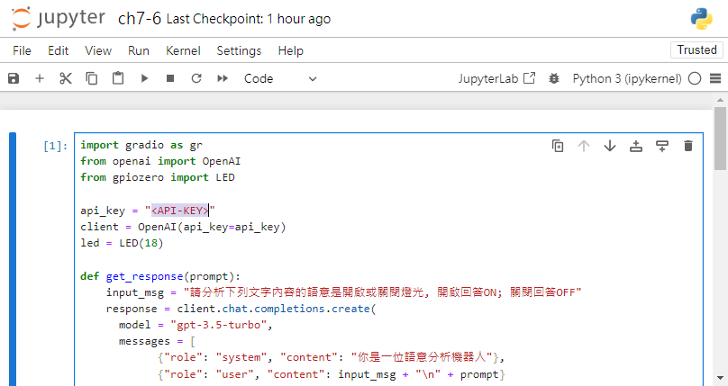
7-6 GPIO應用範例：使用生成式AI控制LED燈
在啟動後，請啟動瀏覽器開啟ch7-6.ipynb筆記本，然後將【<API-KEY>】改成你的ChatGPT API的API KEY，如下圖所示：

Slide 51
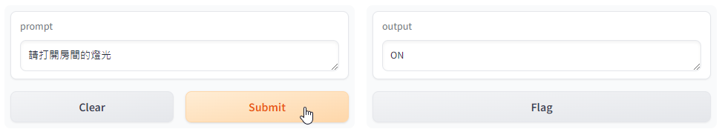
7-6 GPIO應用範例：使用生成式AI控制LED燈
現在，我們就可以執行此儲存格，可以看到Gradio建立的Web介面，請在【prompt】欄輸入開啟燈光語意的文字描述後，按【Submit】鈕，可以在右邊看到語意分析結果是ON，同時點亮LED燈，如下圖所示：

Slide 52
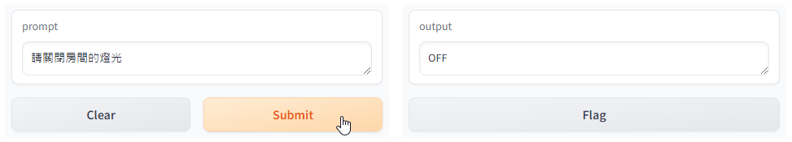
7-6 GPIO應用範例：使用生成式AI控制LED燈
然後，在【prompt】欄輸入關閉燈光語意的文字描述後，按【Submit】鈕，可以在右邊看到語意分析結果是OFF，同時熄滅LED燈，如下圖所示：

Slide 53
7-6 GPIO應用範例：使用生成式AI控制LED燈
01: import gradio as gr
02: from openai import OpenAI
03: from gpiozero import LED
04:
05: api_key = "<API-KEY>"
06: client = OpenAI(api_key=api_key)
07: led = LED(18)
08:
09: def get_response(prompt):

Slide 54
7-6 GPIO應用範例：使用生成式AI控制LED燈
10: input_msg = "請分析下列文字內容的語意是開啟或關閉燈光, "+
"開啟回答ON; 關閉回答OFF"
11: response = client.chat.completions.create(
12: model = "gpt-3.5-turbo",
13: messages = [
14: {"role": "system", "content": "你是一位語意分析機器人"},
15: {"role": "user", "content": input_msg + "\n" + prompt}
16: ]
17: )

Slide 55
7-6 GPIO應用範例：使用生成式AI控制LED燈
18: reply_msg = response.choices[0].message.content
19: if reply_msg =="ON":
20: led.on()
21: else:
22: led.off()
23:
24: return reply_msg
25:
26: app = gr.Interface(fn=get_response,

Slide 56
7-6 GPIO應用範例：使用生成式AI控制LED燈
27: inputs="text",
28: outputs="text")
29: app.launch(server_name="raspberrypi.local")

